Slide 1
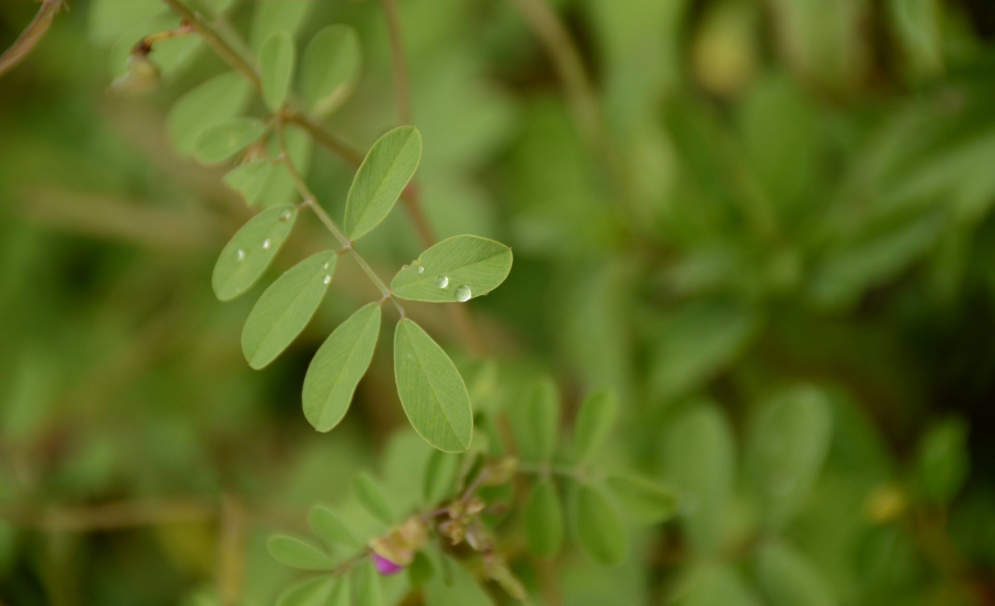
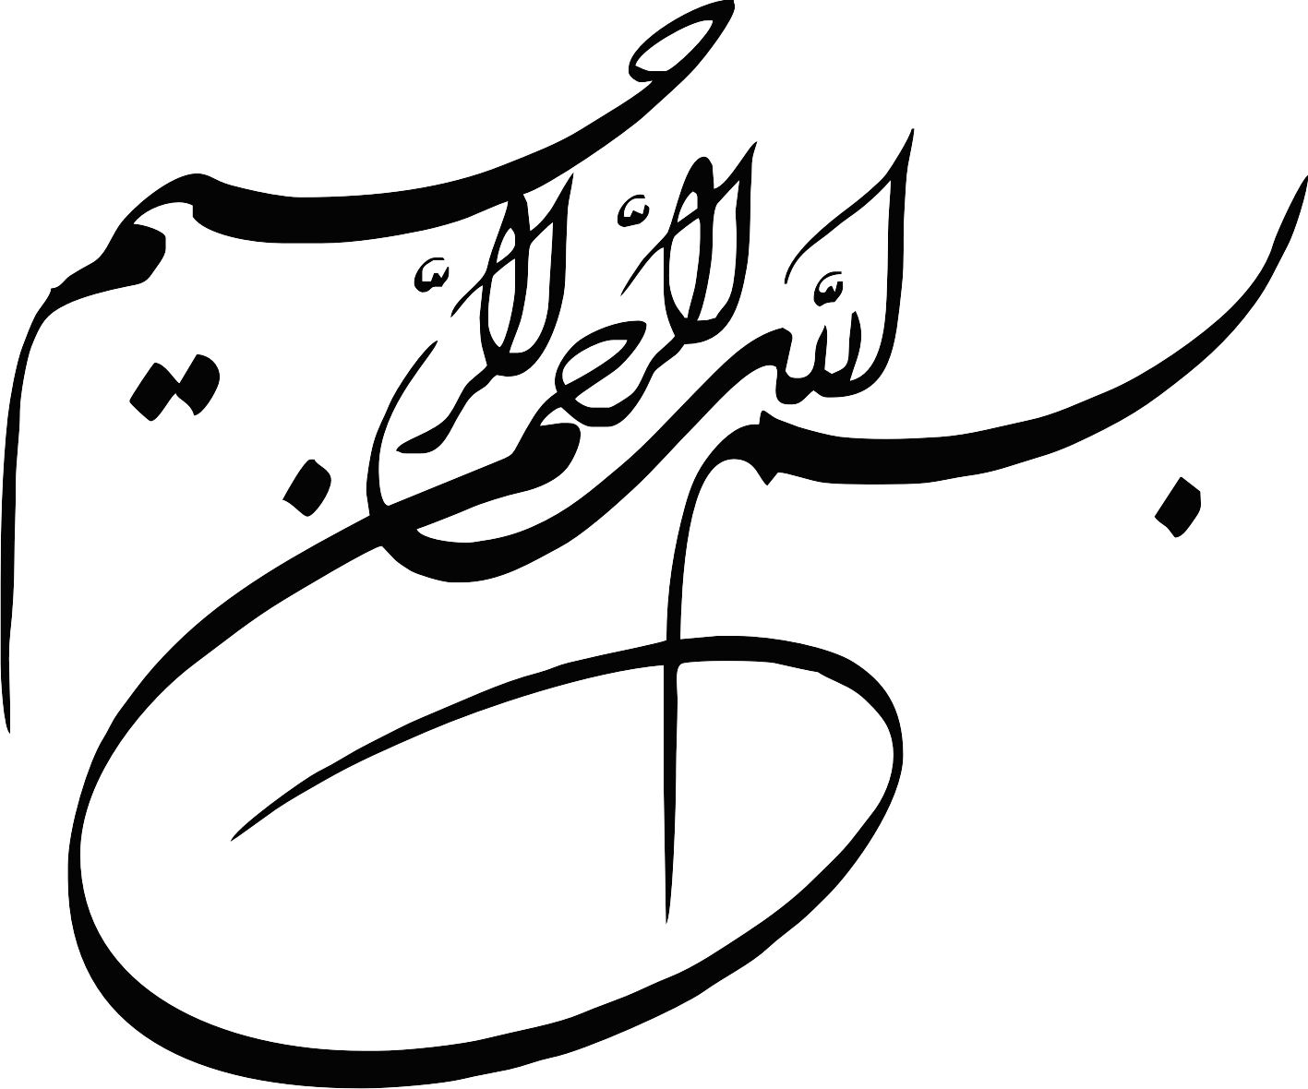

Slide 2
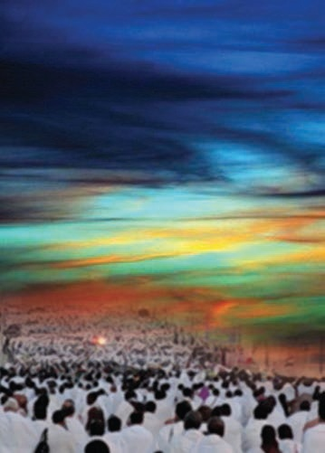
درس ششم واقعه ی بزرگ

Slide 4
هرکس مشغول کاری سرگرم به چیزی ؛کودک ، جوان ، پیر؛که ناگهان اتفاق می افتد؛
آنچه وعده اش داده شده بود،
آنچه وقوعش حتمی و زمانش نامعلوم بود و ما آن را دور می پنداشتیم.
قیامت اتفاق می افتد تا آغازی باشد بر حیات ابدی انسان.
روزی که حتی مادر شیر دهی، طفل خود را فراموش میکند و مردم از هیبت (بزرگی و عظمت) آن روز چون افراد مست به نظر میرسند ، درحالی که مست نیستند ولیکن عذاب خدا سخت است.
و تنها نیکوکاران اند که از وحشت این روز در امان اند.
اما این واقعه با چه حوادثی همراه است؟ چه مراحلی دارد؟

Slide 5
پایان این جهان با برپایی قیامت همراه است. این رخداد بزرگ که در آیاتی از قرآن کریم ترسیم شده، در دو مرحله انجام میگیرد که در هر مرحله وقایع خاصی رخ میدهد.
ب – مرحله ی دوم قیامت:
1) زنده شدن همه ی انسان ها
2) کنار رفتن پرده از حقایق عالم
3) بر پا شدن دادگاه عدل الهی
4) دادن نامه ی عمل
5)حضور شاهدان و گواهان
الف – مرحله ی اول قیامت:
1) شنیده شدن صدایی مهیب
2) مرگ اهل آسمان ها و زمین
3) تغییر در ساختمان زمین و آسمان ها

Slide 6
الف ) مرحلۀ اوّل قیامت
در این مرحله که با پایان یافتن دنیا آغاز م یشود، حوادث زیر اتفاق می افتد:
1- شنیده شدن صدایی مهیب:
صدایی مهیب و سهمگین آسما نها و زمین را فرا می گیرد و این اتفاق چنان ناگهانی رخ می دهد که همه را غافلگیر می کند.
٢- مرگ اهل آسما نها و زمین: همه ی اهل آسما نها و زمین، جز آنها که خداوند خواسته است، می میرند و بساط حیات انسان و دیگر موجودات برچیده می شود.

Slide 7
3- تغییر در ساختار زمین و آسما نها:
تحولی عظیم در آسمان ها و زمین رخ می دهد.
خورشید درهم می پیچد و بی نور و تاریک می شود ، آن همه ستاره ای که در آسمان می درخشید، همه به یک باره تیره می شوند، زمین به شدت به لرزه در می آید و خرد می شود، کوه ها در هم کوبیده شده و متلاشی می شوند و همچون ذرات گرد و غبار در هوا پراکنده می گردند.
يَوْمَ تَرْجُفُ الْأَرْضُ وَالْجِبَالُ وَكَانَتِ الْجِبَالُ كَثِيباً مَّهِيلاً (14)
در آن روز که زمین و کوه ها سخت به لرزه درآیندو کوه ها )
چنان درهم کوبیده شوند که( به صورت توده هایی از شن نرم درآیند.
دریاها با آن همه وسعت و عظمت به هم متصل می شوند و از درون آنها آتش زبانه می کشد . این تغییرات چنان گسترده و عمیق است که آسما نها و زمین به آسما نها و زمینی دیگر تبدیل می شوند.

Slide 8
ب ) مرحلۀ دوم قیامت
در این مرحله وقایعی رخ می دهد تا انسا نها آماده دریافت پاداش و کیفر شوند.
1 زنده شدن همۀ انسا نها: بار دیگر بانگ سهمناکی در عالم می پیچد و حیات مجددانسا نها آغاز می شود .
با این صدا، همه ی مردگان دوباره زنده می شوند و در پیشگاه خداوند حاضر می گردند. در این هنگام انسان های گناهکار به دنبال راه فراری می گردند؛ دل های آنان سخت هراسان و چشم هایشان از ترس به زیر افکنده است

Slide 9
2 - کنار رفتن پرده از حقایق عالم:
در آن روز با تابیدن نور حقیقت از جانب خداوند پرده ها کنار می رود و اسرار و حقایق عالم آشکار می شود و واقعیت همه چیز ازجمله اعمال و رفتار و نیات انسان ها و نیز حوادث تلخ و شیرینی که در زمین اتفاق افتاده است، آشکار می شود.

Slide 10
٣ -برپا شدن دادگاه عدل الهی:
با آماده شدن صحنه ی قیامت ، رسیدگی به اعمال آغاز می شود و اعمال، افکار و نیت های انسان ها در ترازوی عدل پروردگار سنجیده می شود و اگر عملی حتی به اندازه ذره ای ناچیز باشد، به حساب آن نیز رسیدگی خواهد شد . اعمال پیامبران و امامان معیار و میزان سنجش اعمال قرار می گیرد؛ زیرا اعمال آنان عین آن چیزی است که خدا به آن دستور داده است؛ از این رو هرچه عمل انسان ها به راه و روش آنان نزدیک تر باشد، ارزش افزون تری خواهد داشت.

Slide 11
٤ دادن نامۀ اعمال:
نامهٔ عمل نیکوکاران را به دست راست و نامهٔ عمل بدکاران را به دست چپ آنها می دهند. نامهٔ عمل انسان با نامه های ثبت شده در دنیا تفاوتی اساسی دارد. نامه های این دنیا،تنها گزارشی از عمل است که به صورت کلمات و نوشته درآمده است؛ اما نامهٔ عمل انسان به گونه ای
است که خود عمل و حقیقت و باطن آن را در بر دارد. از این رو، تمام اعمال انسان در قیامت حاضر می شوند و انسان عین اعمال خود را می بیند. کارهای خوب با صورت های بسیار زیبا و لذت بخش تجسم می یابند و کارهای بد با صورت های بسیار زشت و وحشت زا و آزاردهنده، مجسم می شوند.
با دیدن نامهٔ اعمال، برخی بدکاران به انکار اعمال ناشایست خود روی می آورند تا جایی که برای نجات خود از مهلکه به دروغ سوگند می خورند که چنین اعمالی انجام نداده اند در این هنگام،خداوند شاهدان و گواهانی را حاضر می کند، که با وجود آنها دیگر انکار کردن میسر نیست.

Slide 12
5 - حضور شاهدان و گواهان:
براساس آیات و روایات، در این روز شاهدان و گواهانی بر اعمال و رفتار انسان ها در پیشگاه خداوند شهادت می دهند.برخی از این شاهدان عبارت اند از:
الف ) پیامبران و امامان:
ایشان هما ن گونه که در دنیا ناظر و شاهد بر اعمال انسا نها بود هاند، در روز قیامت نیز شاهدان دادگاه عدل الهی اند و چون ظاهر و باطن اعمال انسان ها را در دنیا دیده اند و از هر خطایی مصون و محفو ظ اند، بهترین گواهان قیامت اند. رسول خدا نیز شاهد و ناظر بر همه ی پیامبران و امت هاست .

Slide 13
ب)فرشتگان الهی:
فرشتگان در طول زندگی انسا نها، همواره مراقب آنها بوده اند و تمامی اعمال آنها را ثبت و ضبط کرده اند.
وَ انَّ عَلَیکُم لَحاِفظین بی گمان برای شما نگهبانانی هستند،
کِرامًا کاِتبین نویسندگانی گرانقدر،
یَعلَمونَ ما تَفعَلو ن می دانند آنچه را که انجام می دهید.
انفطار، 10- 12

Slide 14
ج ) اعضای بدن انسان:
برخی آیات و روایات از شهادت اعضای بدن انسان یاد می کنند. بدکاران در روز قیامت سوگند دروغ می خورند تا شاید خود را از مهلکه نجات دهند. در این حال، خداوند بر دهان آنها مهر خاموشی م یزند و اعضا و جوارح آنها به اذن خداوند شروع به سخن گفتن م یکنند و علیه صاحب خود شهادت می دهند 1. بدکاران از مشاهده گواهی اعضای خویش به شگفت می آیند و خطاب به اعضای بدن خود با لحنی سرزنش آمیز می گویند که چرا علیه ما شهادت می دهید؟
الْيَوْمَ نَخْتِمُ عَلَى‏ أَفْوَاهِهِمْ وَتُكَلِّمُنَا أَيْدِيهِمْ
وَتَشْهَدُ أَرْجُلُهُم بِمَا كَانُوا يَكْسِبُونَ
امروز بر دهانشان مهر می نهیم
و دست هایشان با ما سخن می گوید
و پاهایشان شهادت می دهد
درباره آنچه انجام داده اند

Slide 15
بدکاران از مشاهدهٔ گواهی اعضای خویش به شگفت می آیند و خطاب به اعضای بدن خود با لحنی سرزنش آمیز می گویند که چرا علیه ما شهادت می دهید؟ اعضای بدن آنها می گویند: ما را خدایی به سخن آورد که هر چیزی را به سخن آورد.

Slide 16
تدبّر
در روز قیامت افراد بدکار با دیدن حقیقت آن جهان و عاقبت شوم خویش، شروع به سرزنش خود کرده و آرزو می کنند که ای کاش…
ای کاش برای این زندگی ام چیزی از پیش فرستاده بودم. سورۀ فجر، آیۀ24
ای کاش )به دنیا( بازگردانده می شدیم و آیات پروردگارمان را تکذیب نمی کردیم و از مؤمنان می بودیم. انعام27
ای کاش همراه و هم مسیر با پیامبر می شدیم . سورۀ فرقان، آیۀ27
ای کاش فلان شخص را به عنوان دوست خود انتخاب نمی کردیم. او ما را از یاد خدا بازداشت.سوره فرقان27و28
با توجه به آیات بالا بگویید برای اینکه ما از حسرت خورندگان آن جهان نباشیم، بایستی در این دنیا چگونه زندگی کنیم؟
می بایست به خداوند وپیامبران ایمان داشته باشیم وکارهای شایسته انجام دهیم واز دوستی با دوستان ناباب پرهیز کنیم.

Slide 17
پناه من باش!
حضرت علی در مناجات خود در مسجد کوفه این گونه با خدا درباره روز قیامت سخن می گوید:
اَللّٰهُمَّ اِنّی اَساَلُکَ الاَمانَ یَومَ لایَنفَعُ مالٌ وَ لا بَنونَ،اِلّا مَن اَتَی اللّٰهَ بِقَلبٍ سَلیمٍ
خدایا پناه من باش در روزی که نه مال به درد انسان می خورد نه فرزندو تنها آوردن قلبی پاک به نزد خداست که انسان را فایده می بخشد.
وَ اَساَلُکَ الاَمانَ یَومَ یَعَضُّ الظّالِمُ عَلیٰ یَدَیهِ،یقَولُ یا لیَتنَیِ اتَّخَذتُ مَعَ الرَّسولِ سَبیلًا
خدایا پناه من باش روزی که گناهکار دست حسرت به دندان می گزد
می گوید ای کاش با رسول خدا همراه می شدم.
... وَ اَسالَکُ الاَمانَ یوَمَ یفَرُّ المَرء مِن اَخیهِ، وَ اُمِّه ی وَ اَبیهِ وَ صاحِبتَهِ ی وَ بَنیهِ
خدایا پناه من باش روزی که انسان حتی از برادر، مادر، پدر، دوست و فرزند خود فرار می کند.
وَ اَسالَکُ الاَمانَ یوَمَ یوَدُّ المُجرِمُ، لوَ یفَتدَی مِن عَذابِ یوَمِئذِ ببِنَیهِ وَ صاحِبتَهِ ی و اخیه وَ فَصیلَتِهِ الَّتی تُؤویهِ وَ مَن فِی الاَرضِ جَمیعًا ثُمَّ یُنجیهِ
خدایا به من پناه ده در روزی که انسان های گناهکار حاضرند فرزند، دوست، برادر و خویشان بلکه تمام مردم زمین به جای آنها عذاب شوند تا خود نجات یابند.

Slide 18
وقتی خداوند شاهد اعمال انسان است، دیگر چه نیازی به حضور شاهدان دیگر دارد؟
درست است که خداوند برای حسابرسی به اعمال انسان نیاز به هیچ شاهدی ندارد؛ اما باز هم به دلیل لطف و عنایتی که به بندگانش دارد، شاهدانی را بر اعمال انسان می گمارد تا شاید انسان با توجه به این مسئله که تک تک اعمالش زیر نظر ناظران و گواهان بسیار است، از ارتکاب گناه خودداری کند، زیرا این خصلت انسان است که هر چه حضور ناظران و شاهدان را بیشتر احساس کند، در رفتار خود دقت بیشتری می کند. اگر انسان بداند که هر عملی که انجام می دهد، علاوه بر آنکه خدا شاهد اوست، پیامبر، امامان، ملائک و ... نیز ناظر بر اعمال اویند، انگیزه پرهیز از گناه در دلش قوی تر می شود و این موضوع وی را به حفظ هرچه بیشتر حریم و حدود الهی وا می دارد.
همچنین، این مسئله نشان می دهد که زمین، اعضای بدن و هر آنچه در اطراف ماست و خداونداز آنها به عنوان شاهد یاد می کند، دارای شعور و آگاهی اند و از آنچه ما انجام می دهیم آگاه اند وروزی علیه ما شهادت خواهند داد.

Slide 19
خود را تا چه اندازه برای قیامت آماده کرده ایم؟ کارهای خود را محاسبه و ارزیابی کنیم؛ اگرموفقیم، شکرگزار خداوند باشیم و بدون آنکه مغرور شویم، بر تلاش خود بیفزاییم و اگر کمتر احساس موفقیت می کنیم، تصمیم بگیریم گذشته را جبران کنیم و برای موفقیت از خداوند کمک بخواهیم.
اندکی درنگ

Slide 20
اندیشه و تحقیق
1 شاهدان اعمال ما در قیامت چه کسانی هستند؟ الف ) پیامبران و امامان: ب)فرشتگان الهی: ج ) اعضای بدن انسان:
2 برخی از وقایعی که در مرحلهٔ دوم قیامت رخ می دهد، بیان کنید.
1) زنده شدن همه ی انسان ها
2) کنار رفتن پرده از حقایق عالم
3) بر پا شدن دادگاه عدل الهی
4) دادن نامه ی عمل
5)حضور شاهدان و گواهان

Slide 21
سبک بار شوید!
امام علی :علیه السلام:
قیامت پیش روی شما و مرگ در پشت سر، شما را می راند. سبک بار شوید تا برسید. همانا آنان که رفتند در انتظار رسیدن شمایند.
نهج البلاغه، خطبه 2
بیشتر بدانیم

Slide 22
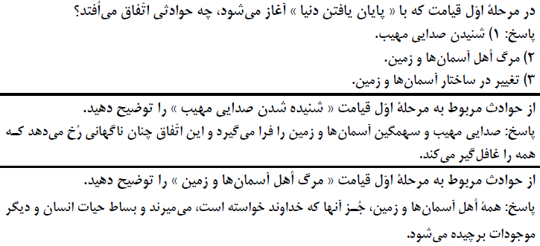
سوالات

Slide 23
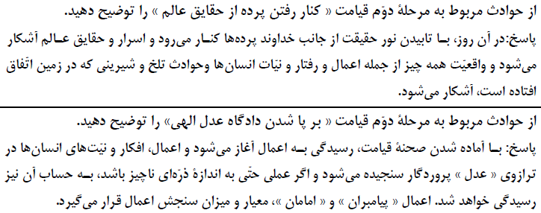
سوالات

Slide 24
اعضای گروه :
محسن فرجی
علی منجزی
امیر مسعود رجبی
دبیر : آقای نارنج پور
پایان

